Slide 1

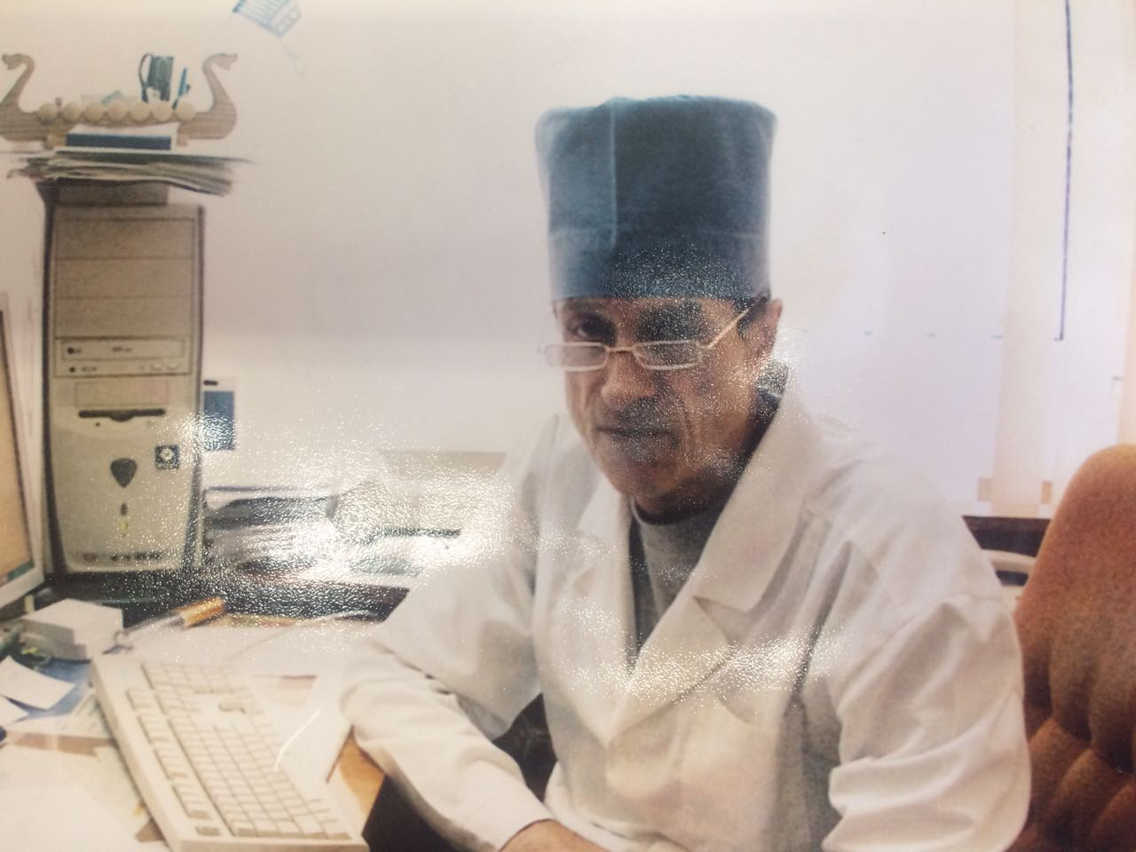

Крахмалёв Валентин Иванович
"Consumor aliis inserviendo"

Slide 2
Биография врача
Крахмалёв Валентин Иванович родился в 1945 году на Западе Казахстана в городе Актюбинск. Поступил в институт и закончил его в 1971г, интернатуру в 1972 г.
Во время учебы он играл на флейте, баяне и саксофоне, также любил поэзию.
Жил в большой семье, где ухаживал за бабушками и дедушками. Специализацию проходил в Алма-Ате.
Любовь к профессии у него привили преподаватели, он говорил, что они высокообразованные люди.

Slide 3
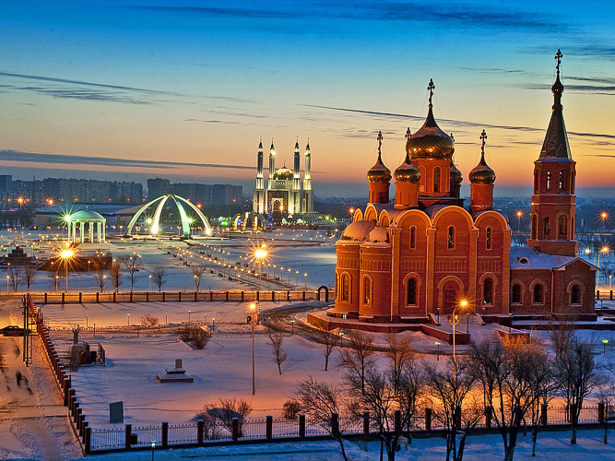
Актюбинск.

Slide 4

Его профессия
Валентин Иванович начал работать в 1972 г. в Актюбинске, в областной клинической больнице, реанимационном отделении. Также он принимал студентов и делился с ними своими знаниями. Он был очень общительным и дружелюбным человеком. В 1973 г. Валентин Иванович женился. Его жена говорит: Хоть в быту он был нерешительным, но про работу он всегда говорил, что «Я должен принять решение за 2 секунды, определить степень шока, вызвать нужных специалистов, если нужно сделать трахеостомию, непрямой массаж сердца и знать, что сказать родным пациента».

Slide 5
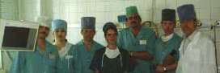
Заслуженный врач
С 1995года заведовал отделением анестезиологии и реанимации при медсанчасти г.Нижнекамск.
В Нижнекамске Крахмалёв работал до 2009 г. За 14 лет работы ему дали звание Заслуженного врача Республики Татарстан. У них было очень дружное отделение. Валентин Иванович был требовательным к медицинскому персоналу и говорил: ”Ухаживайте за больными так, как будто это ваши родные”.

Slide 6
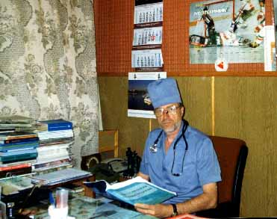
Последние дни
В 2009году Валентин Иванович заболел. Его поддерживало все отделение, говоря, что не бросят родного для них человека в беде. Поэтому он ушел в любви и заботе. И на сегодняшний день о нем отзываются как о великодушном и опытном враче.

